Slide 1

应有三个值供for 保存
迭代函数
恒定状态——判断结束的条件？
控制变量的初始值——之后每次迭代
for用恒定状态和控制变量来调用迭代函数
将函数返回值赋给变量列表

Slide 2
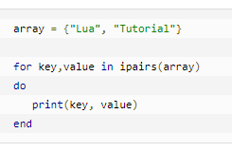
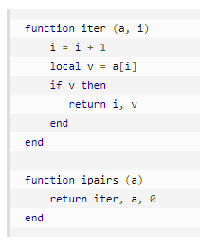
for key,value in iter,array,0
这个0是会被每次循环记住的？？

Slide 3
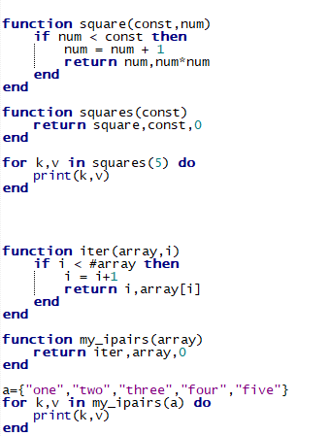
for循环在个圈里
return控制变量
并用控制变量再次调用迭代函数
这个值是不变的
所以叫无状态
通过这个恒定状态判断何时跳出循环

Slide 4
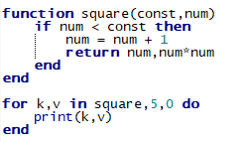

Slide 5
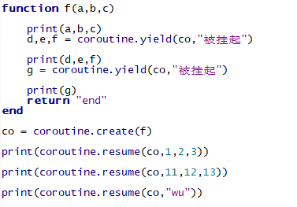
返回值 function 参数
返回值 yield 参数
返回值 yield 参数
返回值 resume 参数
返回值 resume 参数
返回值 resume 参数
返回值 resume 参数
返回值 resume 参数
返回值 resume 参数

Slide 6
C++
Lua堆栈
Lua
1
2
Lua全局表
Lua第二个参数
Lua第一个参数

Slide 7
C++
Lua堆栈
Lua
Lua全局表
Lua第二个参数
Lua第一个参数

Slide 8
Lua堆栈
Lua堆栈
Lua堆栈
正确执行
函数参数
函数
函数返回值
Lua堆栈
Lua堆栈
Lua堆栈
出现错误
函数参数
函数
错误信息

Slide 9
Lua堆栈
Lua堆栈
Lua堆栈
函数参数
正确执行
函数
函数返回值
错误处理函数
错误处理函数
错误处理函数
Lua堆栈
Lua堆栈
Lua堆栈
函数参数
出现错误
函数
错误处理函数返回值
错误信息作为参数
传递给了错误处理函数
从用户的角度看
并没有入栈
错误处理函数
错误处理函数
错误处理函数

Slide 10
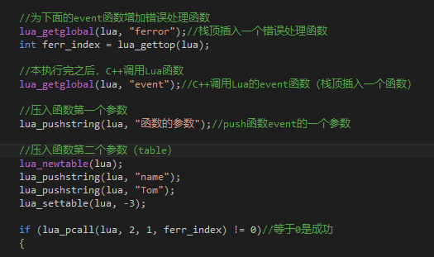
Lua堆栈
函数参数2
函数参数1
函数
错误处理函数

Slide 11
Lua堆栈
Lua堆栈
出栈
value
value
key
key
table
table
key
value

Slide 12
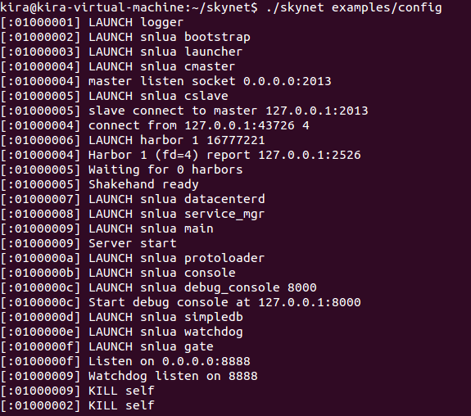
16进制句柄，每个句柄表示一个服务（actor）
第一个服务是日志服务，这些内容就是日志服务打印出来的
日志服务在从service中的logger.so

Slide 13
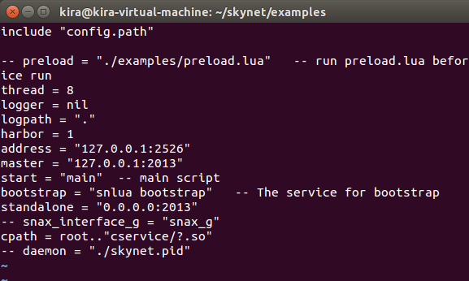
工作线程数，1核心可以选填2
日志输出文件名，nil输出到标准输出
日志输出文件路径
港口服务
守护进程

Slide 14
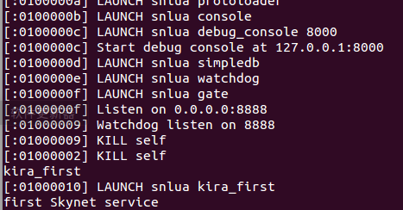
控制台输入
启动一个虚拟机来运行kira_first
一个snlua虚拟机就是一个actor

Slide 15
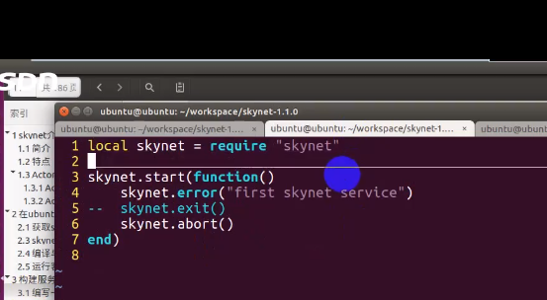

Slide 16
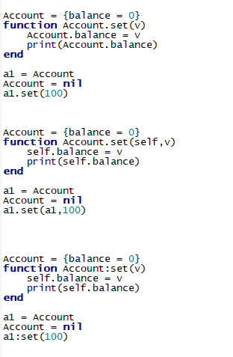
:使函数少写self参数

Slide 18
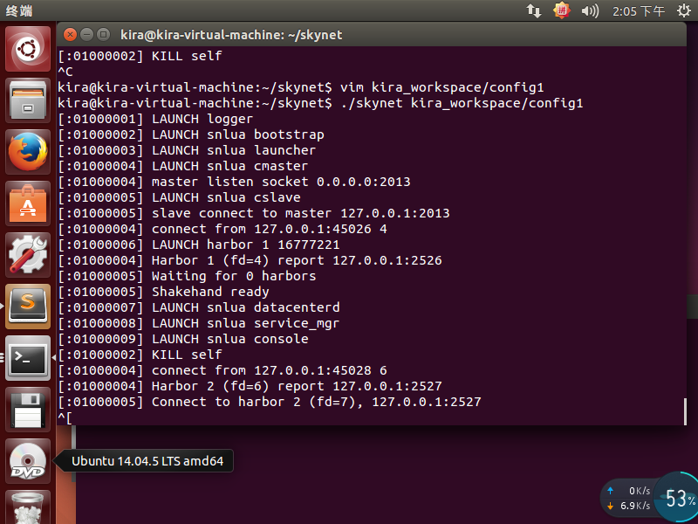
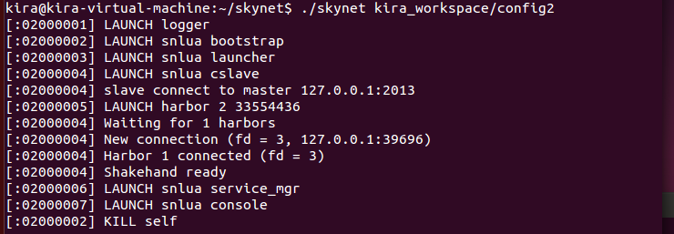

Slide 19
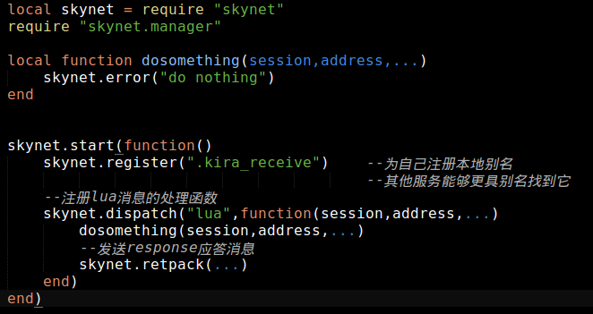
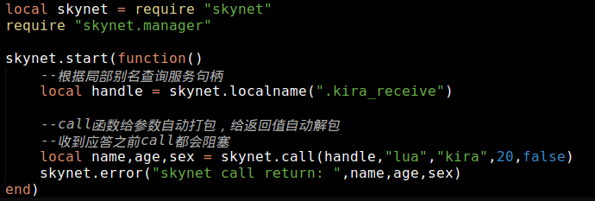
kira_receive.lua
根据服务句柄
发送消息给服务
并要求应答
kira_call.lua
发送应答给
阻塞的call函数

Slide 20
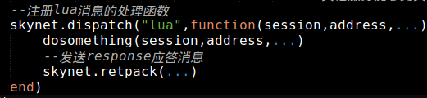
处理消息

Slide 21
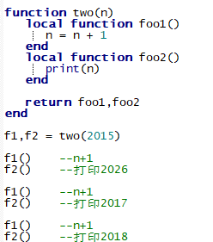
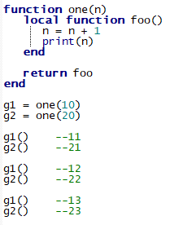
f1与n是一个闭包，f2于n也是一个闭包，两个闭包共享一个n，一个函数修改时，另一个函数也能体现变化。
g1与n是一个闭包，g2于n也是一个闭包，属于各自的n是不同的，修改各自的n值互不影响。

Slide 22
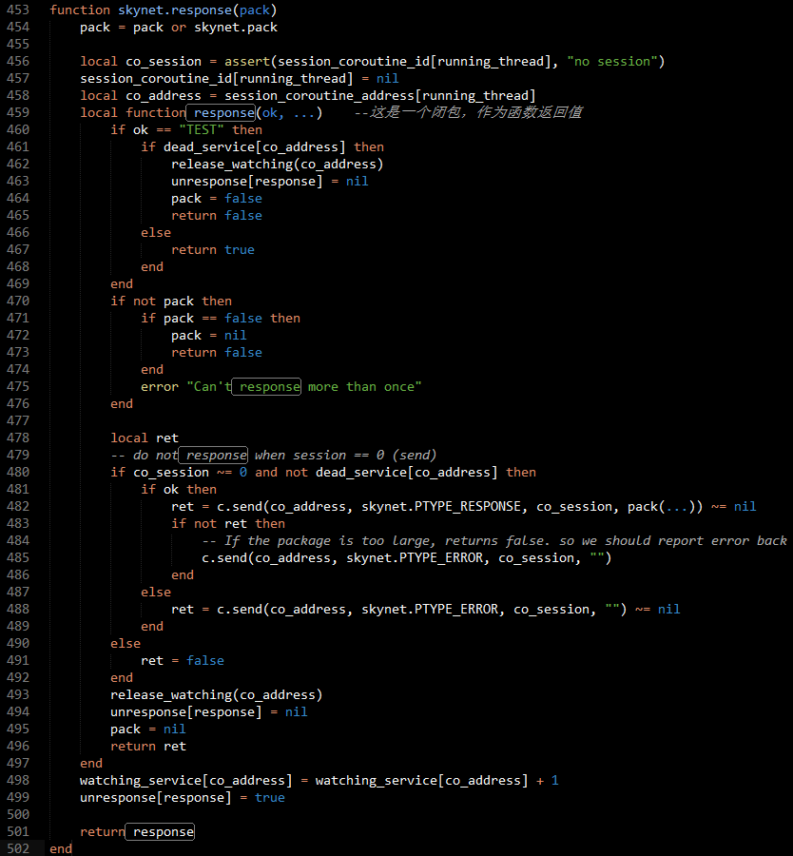
函数参数是打包方式，默认为skynet.pack
闭包函数的参数可以是
“TEST” true false
追加参数都是消息内容
函数返回一个闭包
便于别的协程调用

Slide 23
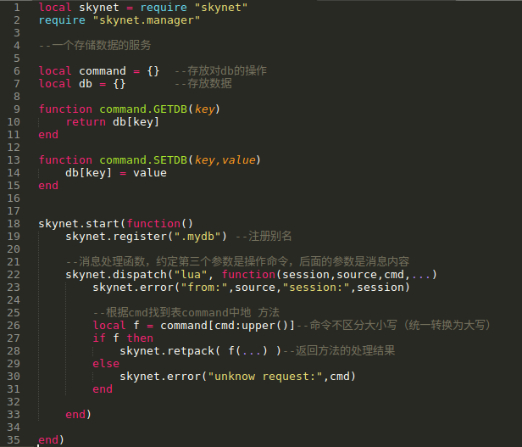
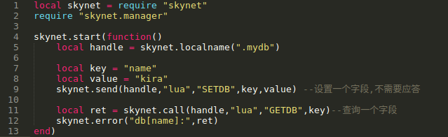
kira_mydb.lua
kira_callmydb.lua

Slide 24
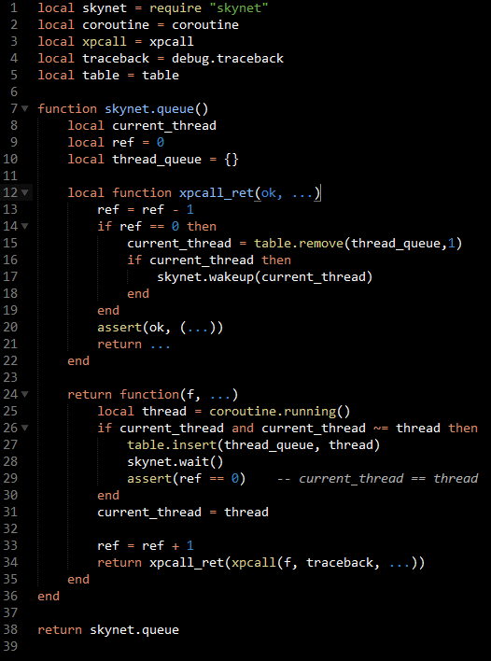

Slide 25
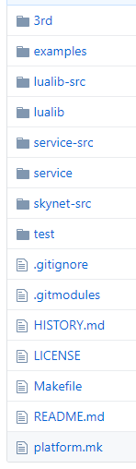
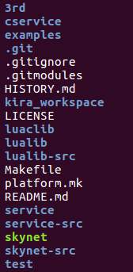
编译得到
↓
第三方库
示例代码
C写的模块
Lua写的模块
C写的skynet服务
Lua写的skynet服务
skynet框架核心代码
测试代码
C语言动态库
.so文件
可执行文件

Slide 26
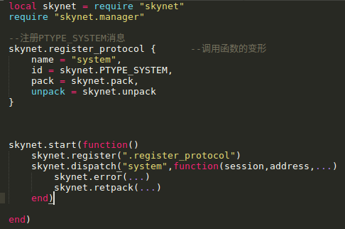
给当前服务注册一个消息类型
发送的服务要注册
接收的服务也要注册

Slide 27
skynet.call()
skynet.retpack(...)

Slide 28
skynet.retpack(...)
proxy
skynet.call()
skynet.repack(skynet.call)
skynet.retpack(...)
skynet.retpack(...)
效率低： 解包 打包 解包 打包

Slide 29
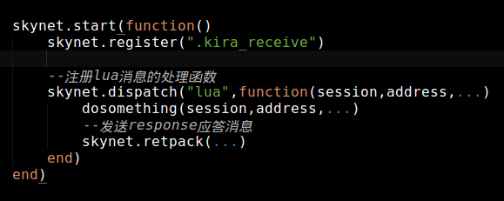
接收到的已解包的消息

Slide 30
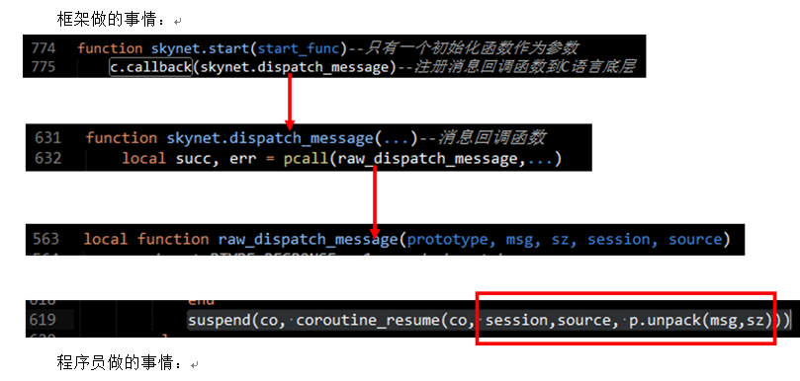
调用了解包函数
...是已经解包的消息

Slide 31
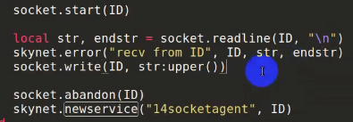
套接字在当前服务可读写
放弃套接字使用权
新开一个服务，把套接字交给新服务使用

Slide 32
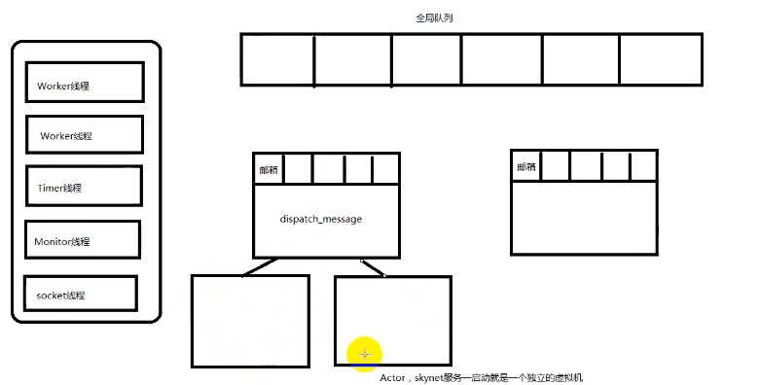
邮箱地址
服务
dispatch_message消息回调函数，对消息分类，然后调用消息处理函数
消息来了不会再服务的虚拟机中处理，而是开一个协程取处理
协程池没有协程则创建，处理完之后协程会放回协程池
fork出来的线程不需要自己resume唤醒
有消息来了，服务会处理完消息之后把fork的协程处理一遍
而每一个服务在start函数中都会给自己一个超时消息skynet.timeout(0,func)
fork出来的线程如果不让出执行权，其他服务不会就不会得到执行权
而monitor线程监测到执行太久就会杀死协程

Slide 33
fp1
socket
socket
bind
fp1
addr1
connect
fp3
addr1
IP:Port
IP:Port
listen
fp1
listen
fp2
accept
communicaton
read
write
write
read
close
close

